Slide 1
목차
Vue.js Project 적용과
데이터 전달
1. Vue Proejct 생성
2. Java project 서버 통신
3. Vue 컴포넌트 간 데이터 전달
SEHYUN ICT
TD사업부 조승은

Slide 2
1. Vue Proejct 생성

Slide 3
2. Java project 서버 통신

Slide 4
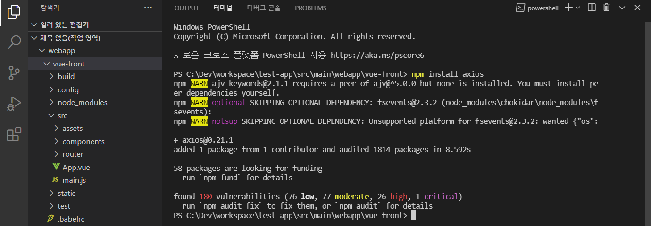
2. Java Project 서버 통신: Axios
Axios
node.js, 브라우저를 위한 promise 기반의 HTTP 비동기 통신 라이브러리.
서버 측에서는 node.js의 http 모듈을, 클라이언트(브라우저)에서는 XMLHttpRequests 사용.
설치: npm install axios

Slide 5
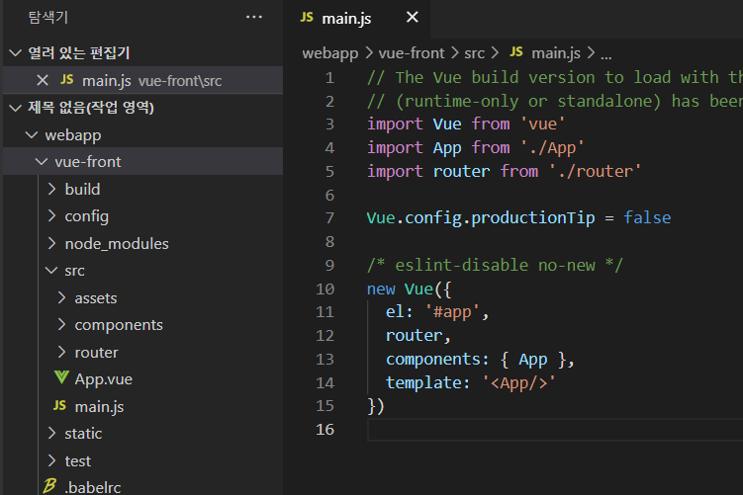
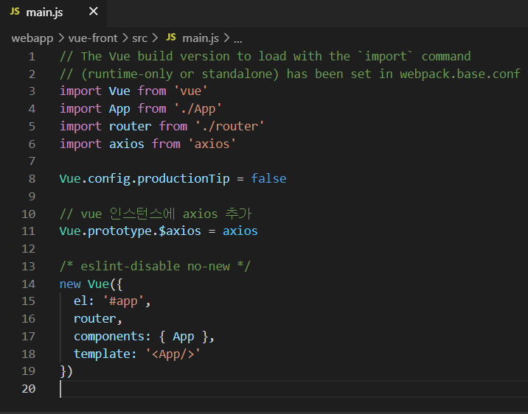
2. Java Project 서버 통신: Axios –import
webapp > vue-front > src > main.js
Vue 인스턴스(vm) 프로퍼티 추가: Vue.prototype.$별칭 = axios
별칭 앞의 ‘$’ ?
모든 인스턴스에서 사용 가능한 프로퍼티임을 알려주는 vue 용어.
Vue의 data, method 등을 정의할 때 이름 충돌 방지.

Slide 6
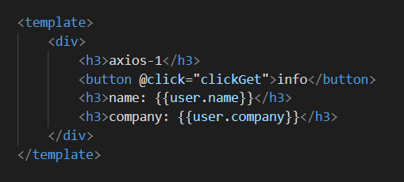
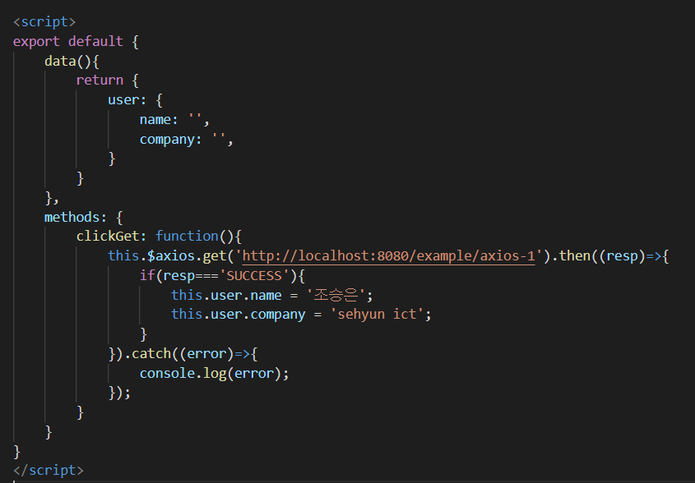
2. Java Project 서버 통신: Axios –사용하기
webapp > vue-front > src > component > .vue 파일 (프론트엔드)
[html]
[script]
Axios를 이용하여 spring 서버 통신에 성공할 경우 data > user에 데이터 셋팅

Slide 7
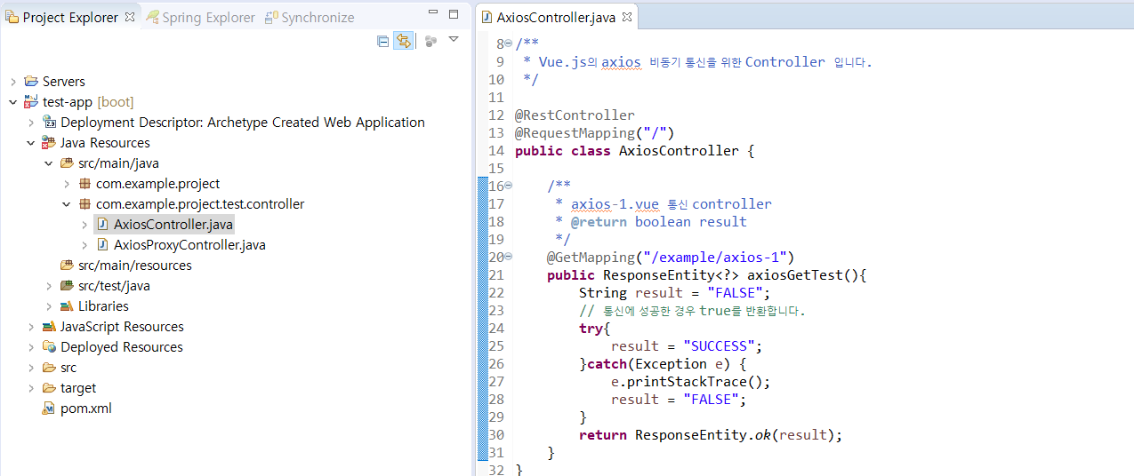
2. Java Project 서버 통신: Axios –사용하기
java > … > AxiosController.java 파일 (백엔드)

Slide 8
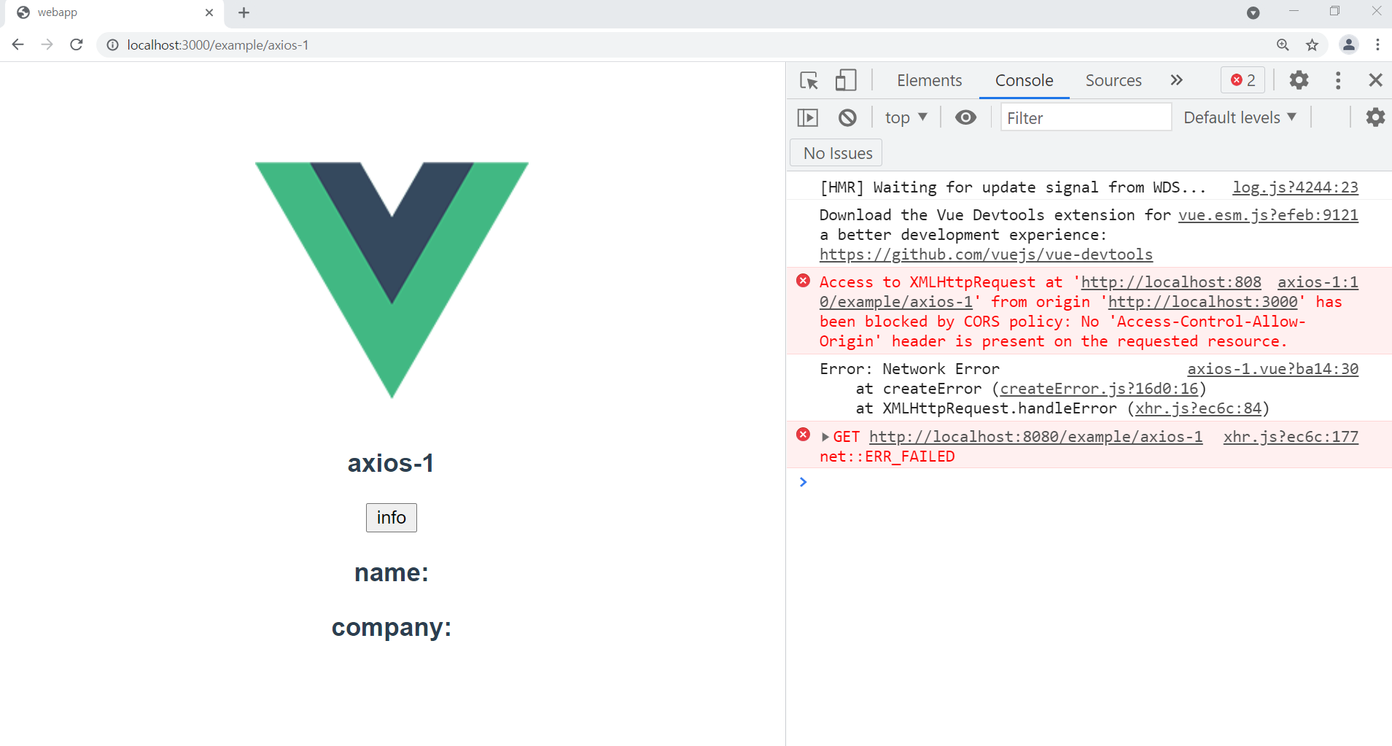
2. Java Project 서버 통신: Axios –CORS 이슈

Slide 9


2. Java Project 서버 통신: Axios –CORS 이슈
CORS
Cross-Origin Resource Sharing. (교차 출처 리소스 공유)
실행 중인 웹 애플리케이션이 자신과 다른 출처(프로토콜, 도메인, 포트)의 자원에 접근할 때 이를 허용된 요청인지 판단하는 정책.
1. 요청헤더 origin: 요청 출처(주소)
2. 응답헤더 Access-Control-Allow-Origin: 허용 출처
http://www.domain.com
http://localhost:8080
3. 1,2 비교해서 다르면 CORS 위반

Slide 10

2. Java Project 서버 통신: Axios –webpack proxy
Webpack Dev Server
Webpack의 빌드 대상 파일이 변경되었을 때 매번 명령어를 실행하지 않아도 Webpack으로 빌드 후 새로고침을 실행하는 역할.
Dev Server의 proxy 설정을 통해 동일한 출처에서 요청을 보낸 것처럼 인식하게 함.
localhost:3000/api/axios
proxy 설정된
Webpack Dev Server
localhost:8080/api/axios
클라이언트
http://localhost:3000
서버
http://localhost:8080

Slide 11
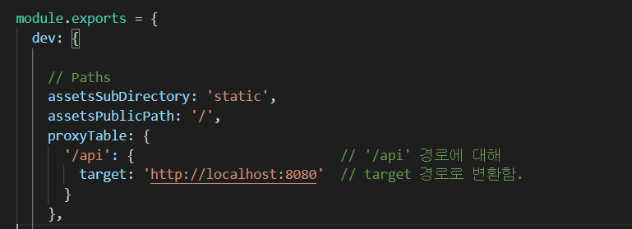
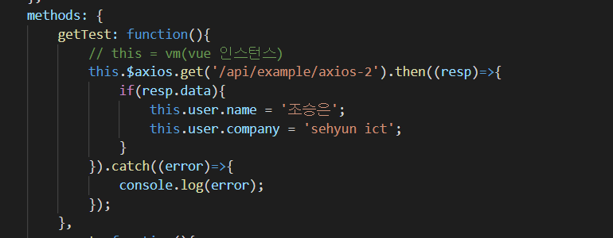
2. Java Project 서버 통신: Axios –webpack proxy
config > index.js
axios-2.vue

Slide 12
3. Vue 컴포넌트 간의
데이터 전달

Slide 13
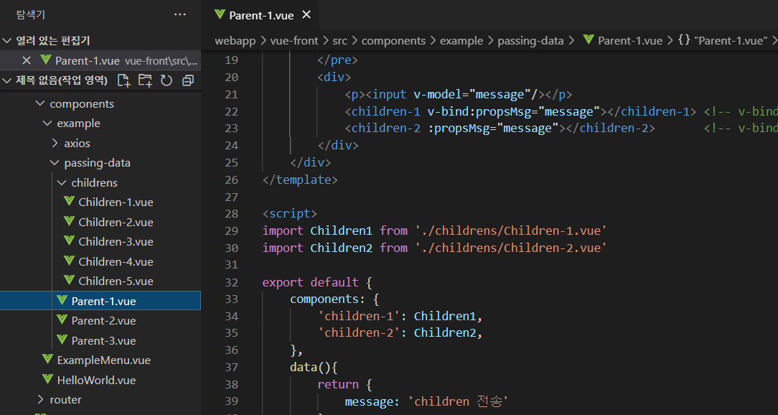
3. Vue 컴포넌트 간의 데이터 전달
<Vue 프로젝트>
.vue 파일은 컴포넌트로 사용할 수 있음.
컴포넌트A는 자신의 template에서 다른 컴포넌트를 사용할 수 있는데, 이때 부모-자식(상위-하위) 관계가 이루어짐.
App.vue
main.js
index.html
: 가장 처음 실행
Parent-1.vue
Parent-2.vue
Children-1.vue
Children-2.vue

Slide 14
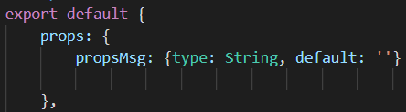
3. Vue 컴포넌트 간의 데이터 전달: 부모 → 자식
props
상위 컴포넌트의 데이터를 전달하기 위한 사용자 지정 특성.
모든 props는 상위 → 하위의 단방향으로, 상위 속성이 업데이트 될 경우 하위로 흐르지만 그 반대의 경우는 불가능하다.
하위 컴포넌트에서는 props 속성을 사용하여 수신받을 것으로 예상되는 props를 선언해야 함.
[Children-1.vue]
하위 컴포넌트에서 데이터 변경이 필요한 경우 props 데이터를 초기값으로 사용하는 로컬 데이터 속성을 정의하고 해당 속성의 값을 변경. (Children-2.vue 예시 참고)
data 속성과 마찬가지로 template에서 사용할 수 있으며 this.propsMsg 형태로 사용 가능.

Slide 15
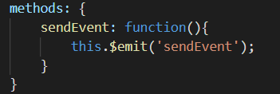
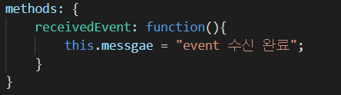
3. Vue 컴포넌트 간의 데이터 전달: 자식 → 부모
$emit
Vue의 사용자 정의 이벤트 시스템.
하위 컴포넌트는 어떤 문제가 생겼을 때 this.$emit(‘이벤트명’)의 형식으로 상위 컴포넌트에게 알릴 수 있음.
상위 컴포넌트는 v-on을 사용하여 하위 컴포넌트로부터 받은 이벤트를 수신하고, 해당 이벤트를 수신했을 때의 처리를 정의할 수 있음.
[하위: Children-3.vue]
[상위: Parent-2.vue]
하위 컴포넌트에서 this.$emit(‘이벤트명’, data)의 형식으로 값을 함께 보낼 경우 상위 컴포넌트에서는 수신 이후 처리 로직에서 해당 데이터를 인자값으로 받을 수 있음.

Slide 16
3. Vue 컴포넌트 간의 데이터 전달: 형제 간의 전달
상위 컴포넌트
Component A
$emit
상위에 전달
props
하위에 전달
하위 컴포넌트
Component A-1
Component A-2
관련 예시: Parent-3.vue, Children-4 .vue, Children-5 .vue

Slide 17
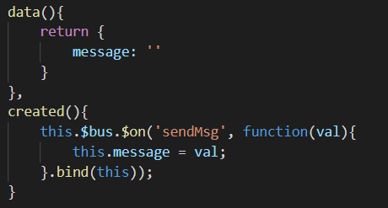
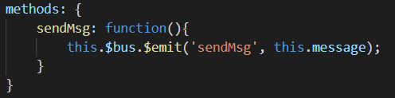
3. Vue 컴포넌트 간의 데이터 전달: Event Bus
Event Bus
비어있는 Vue 인스턴스를 중앙 이벤트 버스로 사용하는 방법.
ver bus = new Vue() 또는 전역으로 등록할 경우 main.js에 Vue.prototype 속성으로 추가.
[Children-6.vue]
[Children-7.vue]

Slide 18
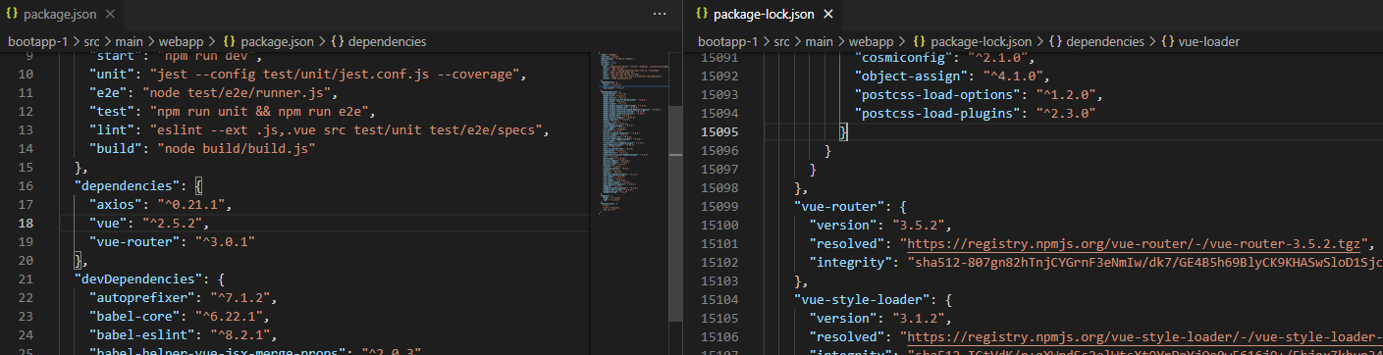
4. 유의점: node_modules 버전 관리 (1/2)
package.json, package-lock.json
프로젝트 정보와 dependency에 대한 버전 정보를 관리하는 파일.
package.json: 사용 중인 dependency를 version-range 방식으로 관리함.
package-lock.json: node_modules 구조 또는 package.json이 생성, 수정될 때 당시의 정확한 버전 정보들로 자동 생성됨.
npm install 시 package-lock.json 파일이 존재할 경우 이것을 기준으로 node_modules를 구성함.

Slide 19
4. 유의점: node_modules 버전 관리 (1/2)
package.json, package-lock.json
[ 예시 ]
개발자A가 axios 1.2.4 버전을 npm install 하여 작업 후 package.json 파일과 함께 commit 함.
며칠 뒤 개발자B가 commi된 버전을 내려받고 npm install을 진행함. 그 사이 axios 라이브러리의 버전 업데이트가 이루어져 개발자B는 1.5.1 버전을 설치한다.
개발자A와 B의 로컬환경에 설치된 버전이 다르기 때문에 이로 인한 오류 발생 가능성이 있음.
정확한 버전 관리를 위해 반드시 두 파일 모두 함께 commit 해야 함.

Slide 20
참고 자료
웹팩 핸드북: https://joshua1988.github.io/webpack-guide/
Axios: https://axios-http.com/docs/intro
CROS: https://developer.mozilla.org/ko/docs/Web/HTTP/CORS
Vue.js: https://kr.vuejs.org/v2/guide/
event bus: https://vuejs-kr.github.io/jekyll/update/2017/02/13/vuejs-eventbus/
Vuex: https://vuex.vuejs.org/kr/
Vue Router: https://router.vuejs.org/installation.html
Package.json, package-lock.json: https://junwoo45.github.io/2019-10-02-package-lock/

